Slide 1
Sistemas, Virtualización y Seguridad
Jesús Durán Hernández
Rebeca Bárcena Orero

Slide 2
Práctica 1: Caracterización del rendimiento
Tarea 1: SPECcpu
Entero y flotante
32 y 64 bits
Peak
Perf
Tarea 2:
SPECweb
Apache
SPECjbb
Oracle JVM
OpenJDK

Slide 3
Tarea 1: SPECcpu
Configurar el entorno para C, C++ y Fortran
Crear una configuración propia (tiene que estar en la carpeta config)
Compilar el benchmark runspec y –action=build
Resolver los errores
483.xalancbmk: CXXPORTABILITY=-DSPEC_CPU_LINUX -include cstdlib -include cstring en el archivo de configuración
481.wrf: comentar la línea wrf_data_header_size = 8
Ejecutar las pruebas con el comando runspec y las opciones

Slide 4
Tarea 1: SPECcpu
Para 64 no hay que modificar el fichero de configuración
Para 32 se añade el flag “-m32” en el fichero de configuración
Para Peak o FDO hay que añadir
default=peak=default=default:
PASS1_CFLAGS = -prof_gen
PASS2_CFLAGS = -prof_use
PASS1_CXXFLAGS = -prof_gen
PASS2_CXXFLAGS = -prof_use
PASS1_FFLAGS = -prof_gen
PASS2_FFLAGS = -prof_use
PASS1_LDFLAGS = -prof_gen
PASS2_LDFLAGS = -prof_use
notes0005 = C,C++,Fortran peak flags: -fast +FDO

Slide 5
Tarea 1: SPECcpu
El milc es memory bound y la mayor parte del tiempo de ejecución lo pasa realizando operaciones de memoria, por lo que no tiene tanta diferencia de ejecución entre sus versiones
El hmmer es CPU bound, por lo que pasa gran parte de su tiempo de ejecución en la CPU y, es por eso, que los tiempos en sus cambios son tan significativos

Slide 6
Tarea 1: SPECcpu
Para analizar parámetros del rendimiento se ha usado el comando perf
Consultar el manual de Desarrolladores de Software para arquitecturas Intel 64 e IA-32
Branch Instruction Retired
Branch Misses Retired
UnHalted Core Cycles
Instruction Retired
A partir de ellos obtenemos
Eficiencia predictor de saltos
IPC

Slide 7
Tarea 1: SPECcpu
El predictor de saltos es prácticamente igual

Slide 8
Tarea 1: SPECcpu
Como el Milc pasa más tiempo en memoria, sólo hace una instrucción por ciclo
El Hmmer, en cambio, como pasa la mayor parte del tiempo en la CPU, hace el doble de instrucciones por ciclo

Slide 9
Tarea 2: SPECjbb
El objetivo es evaluar el rendimiento de Java en el servidor
OpenJDK
Oracle JVM
Preparación
Descargar Benchmark
Descargar los dos Java
Establecer las variables de entorno
Modificar los ficheros de configuración (SPECjbb.props y SPECjbb_config.props)
Problemas
Si sale un error por falta de memoria, aumentarla en el archivo SPECjbb_config.props

Slide 10
Tarea 2: SPECjbb
Los valores hasta el quinto warehouse son muy similares
El pico más alto en ambos es en el cuarto warehouse (nuestra máquina tiene 4 núcleos)
A partir del cuarto warehouse empiezan a descender
En Java de Oracle la caída en el sexto warehouse es mucho mayor que en OpenJDK

Slide 11
Tarea 2: SPECweb
El objetivo es evaluar el rendimiento de los servidores destinados a conexiones de red
Descargar y descomprimir el benchmark
Realizar una instalación completa
Descargar Apache2, PHP5 y fastcgi
Dentro de SPECweb hay tres benchmarks:
Ecommerce
Support
Banking

Slide 12
SPECweb Support
Hay tres módulos
Clientes
BeSim
Web server
Modificar el archivo de configuración
Tiempo de rampup
Tiempo de rampdown
Tiempo de ejecución
Número de iteraciones
Número de clientes o sesiones
Configurar IPs y puertos
Se cambia el número de sesiones y se ejecutan los scripts Wafgen para generar el contenido

Slide 13
SPECweb Support
Para solucionar fallos
Copiar los scripts de la carpeta scripts de SPECweb en /var/www
Dar permisos de escritura al usuario apache
Crear el archivo init_vars.php (el Benchmark escribe valores de variables)
Comprobar que el Wafgen se ha generado acorde al número de clientes

Slide 14
SPECweb Support

Slide 15
Práctica 2: Xen
Tarea 1: Configuración de Xen
Pre-instalación
Instalación
Post-instalación
Tarea 2: Creación de máquinas virtuales
Tarea 3: Gestión de domUs
Añadir a los Xen store
Instalar kernel de backports
Eliminar snapshots y clones

Slide 16
Tarea 1: Configuración de Xen
Pre-instalación
Comprobar si VT-x está activado
Crear partición de 40 GB
Dentro de ella, un volumen lógico
Instalación
Descargar Xen 4.1 desde repositorio
Configurar Xen por defecto en el GRUB
Modificar el archivo de configuración e indicar cuál es la entrada por defecto
Post-instalación
Configurar la red para Xen (descomentar network-script network-bridge en el archivo de configuración)
Activar X11 forwarding en el dom0

Slide 17
Tarea 2: Creación de máquinas virtuales
Crear la instalación de Debian 7 (Wheezy) en un domU
Sobre un volumen lógico de 5 GB
Crear un archivo de configuración
Crear la VM a partir del archivo y sobre el volumen lógico
Descargar SPECcpu2006 dentro del domU
Crear un clon del domU usando snapshot
lvcreate –L 15Gi –s –n hvm2 /dev/vol1/hvm
Se crean dos volúmenes lógicos, porque más adelante se requiere de otro clon

Slide 18
Tarea 3: Gestión de domUs
Añadir domUs a xend-store
Instalar Python-lxml
xm new _.cfg
Instalar kernel desde back-ports
Añadirlo a /etc/apt/sources.list
Si no existe /etc/apt/preferences, crearlo
Descargar back-ports
Descargar el kernel
Eliminar snapshots y clones
Eliminar volúmenes lógicos
Eliminar archivos de configuración

Slide 19
Práctica 3: Optimización del rendimiento
Tarea1
Máquina HVM
Máquina PV
Tarea 2: Comparación de SPECcpu en distintas máquinas
Tarea 3: QoS para SPECjbb

Slide 20
Tarea 1: Máquina HVM
Crear una configuración para la HVM
Crear el volumen lógico de 15 GB
Descargar en el domU SPECcpu2006, SPECjbb2005 y SPECweb2005
Al principio se usaba el front-end gráfico del dom0 para acceder al domU (vncviewer)
Después se configuró la consola para usar la de Xen
Reconfiguración de la distribución del teclado
dpkg-reconfigure keyboard-configuration
service keyboard-setup restart
Hacerlo permanente modificando el fichero /etc/default/keyboard

Slide 21
Tarea 1: Máquina PV
A partir de una imagen de HVM se crea una PV
Añadir la consola hvc0 en /etc/inittab
Habilitar los drivers de PV
No se pueden arrancar simultáneamente
Problema con el inicio de sesión
Se harán las pruebas con HVM
Se descarga SPECcpu y SPECweb

Slide 22
Tarea 2: Comparación de SPECcpu en distintas máquinas
Se comparan Nativo y HVM, porque PV no funciona
Si funcionase, se comprobaría sólo con PV porque como no usa VT-x da igual si está habilitado o no

Slide 23
Tarea 3: QoS para SPECjbb

Slide 24
Práctica 4: Contenedores y clouds públicas
Tarea 1: LXC
QoS para SPECjbb
Tarea 2: Docker
SPECweb
Comparación con Xen
Dockerhub
Tarea 3: Google Cloud
SPECweb

Slide 25
Tarea 1: LXC
Instalar wheezy-backports
Añadir backports a los repositorios (/etc/atp/sources.list)
Crear contenedor con la última versión de Debian
Poner red al contenedor (modificar el fichero /var/lib/lxc/my_jessie)
Descargar en el contenedor SPECjbb
Hacer un clon del contenedor
Jugar con las prioridades y número de CPUs (cgroups) y probar SPECjbb con Java de Oracle para conseguir un 75% del rendimiento en nativo

Slide 26
Tarea 1: LXC
3 CPUs al LXC, otra compartida con el clon
Más del 75% en los 3 primeros casos
Desciende al 70-75%
Los 3 últimos casos tienen un 72,19% de rendimiento global
Teniendo en cuenta todos los casos, un 79,91% global

Slide 27
¿Cómo imitar la política de planificación en LXC?
Habilitar CAP_SYS_NICE en el contenedor
Aumentar procesos y prioridades de threads
Esta capacidad permite la llamada sched_setscheduler() que es la necesaria para poner SCHED_RR.
Fija la política de planificación y parámetros para un thread
Añadir en el archivo de configuración la llamada lxc.cap.keep=sys_nice.
El contenedor conserva esa opción
Las aplicaciones tienen que tener también CAP_SYS_NICE o ser ejecutadas desde root (en cuyo caso ya lo tienen).

Slide 28
Tarea 2: Docker
Uso de Dockerfile para crear el primer contenedor
Descarga SPECweb y lo descomprime
Descarga e instala la versión de Java 1.5
Establece las variables de entorno
Se crean otros dos contenedores a partir del Dockerfile
Al crear los contenedores se mapean los puertos 22, 80, 81, 1099
Probar SPECweb con varios contenedores
Uno se configura como Webserver, otro como Besim y otro como Client (modificar Test.config de cada uno con las IP correspondientes)

Slide 29
Tarea 2: Docker

Slide 30
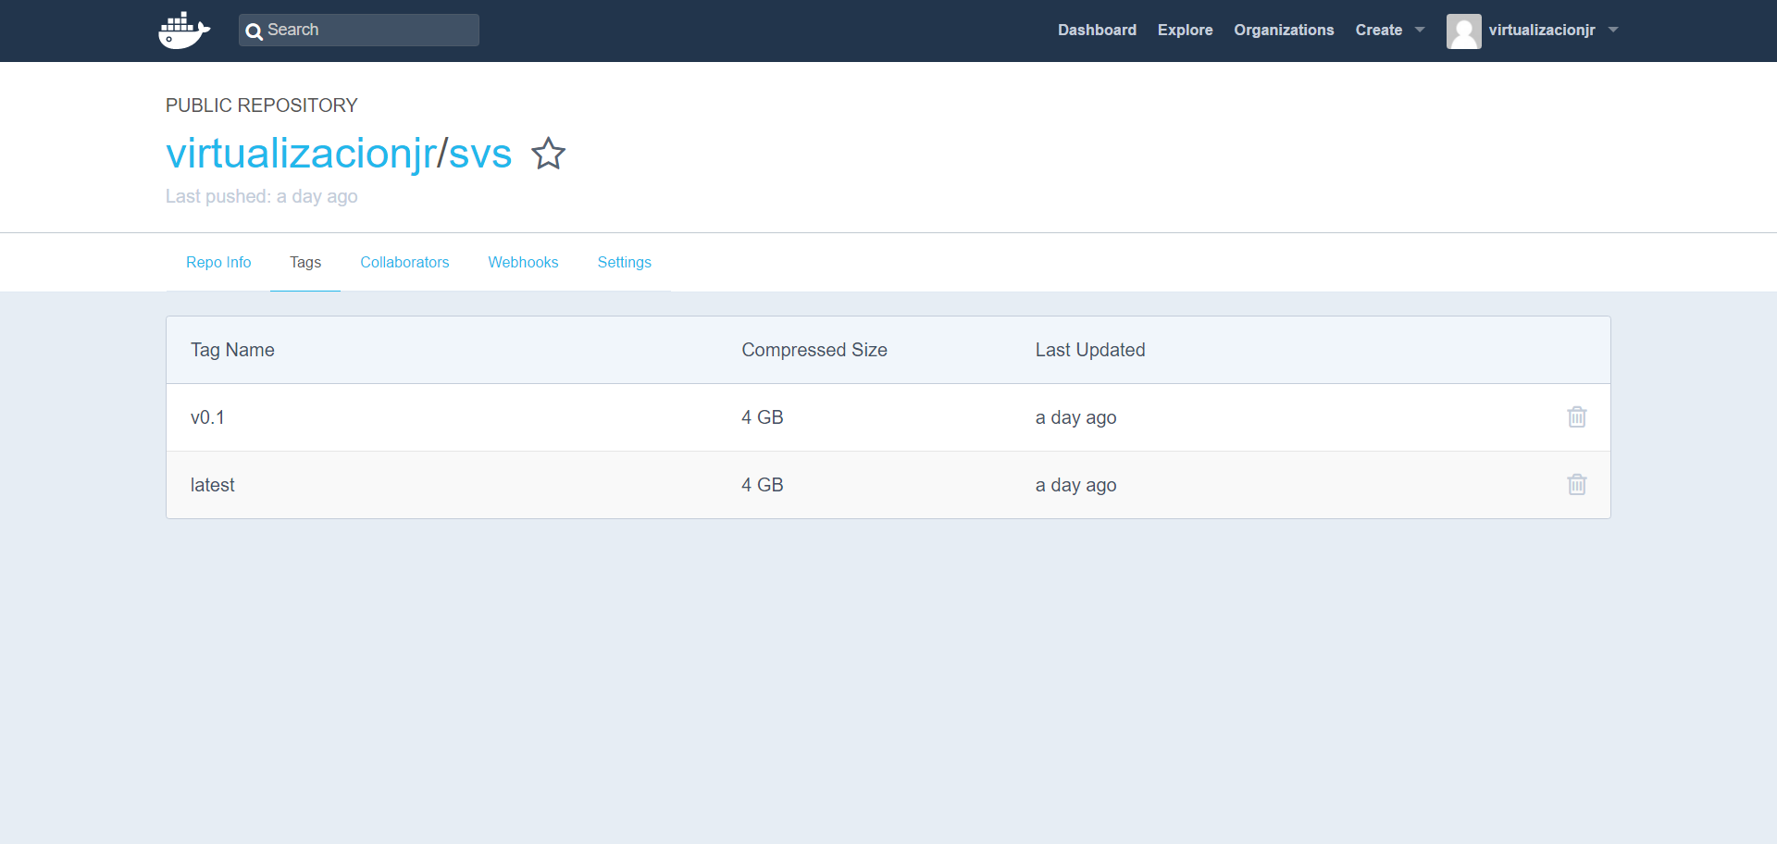
Tarea 2: Docker
Creación de cuenta en Dockerhub y un repositorio
Añadir tag al contenedor
Subir contenedor a Dockerhub

Slide 31
Tarea 3: Google Cloud
Crear cuenta en Google Cloud Platform
Crear máquina virtual
Tipo g1-small
Una CPU
1,7 GB de memoria
Descargar Docker en la VM
Descargar el contenedor de Dockerhub
Descargar y configurar el SPECweb

Slide 32
Tarea 3: Google Cloud

Slide 33
Herramientas Utilizadas
Drive
Para tomar notas en común
Github
Como repositorio para resultados y archivos de configuración
https://github.com/rebecabarcena/SVS
Dockerhub
Para subir los contenedores
https://hub.docker.com/r/virtualizacionjr/svs/

Slide 34
Jesús Durán Hernández
Rebeca Bárcena Orero

